Slide 1
IM119A程式設計(一)
2022/10/28 C++ 實習課
助教：林陽一、郭哲慎

Slide 2
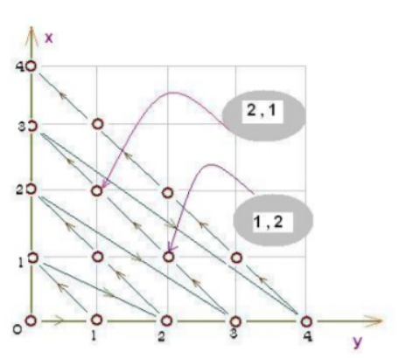
Problem 1
Zig Zag Scanning 是 JPEG 壓縮技術的核心演算法其中一種，其掃描的過程如右下圖。假設從起始位置(0,3)走到結束位置(3,0)，則必須先經過(1,2)再經過(2,1)，共3段路程。(不考慮反著走的情況)
設 X1, Y1 為起始位置
X2, Y2 為結束位置
當使用者輸入四個數字 X1, Y1, X2, Y2 後，
印出從起始位置到終點位置，共有幾段路程
重點觀念: 迴圈

Slide 3


Problem 1
輸入 1, 1, 2, 1, 結果為 4。 輸入 0, 0, 0, 1, 結果為 1。
意即從(1,1)走到(2,1)要走4段路程 意即從(0,0)走到(0,1)要走1段路程

Slide 4
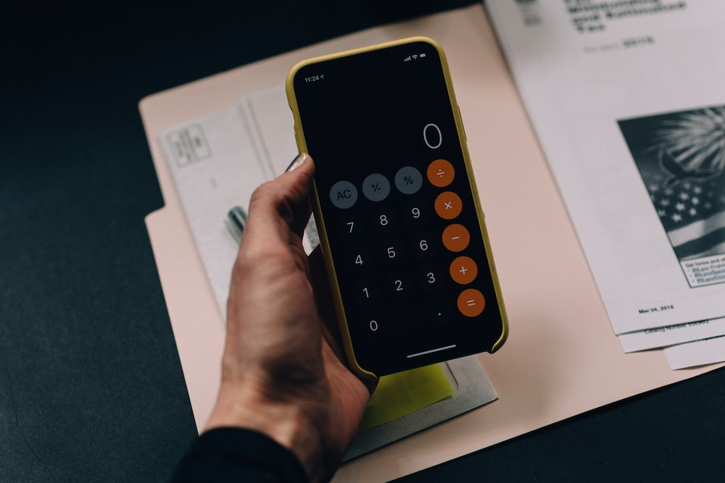
Problem 2
玄玄去集品王買東西，但他每次買東西後都忘了記帳，請設計一個程式幫他記帳，先輸入要買的商品數量(一次買最多10件，最少0件，不可多買但可少買)，再依序鍵入每個商品的價錢(商品價錢不可為0或小於-1)，最終印出每樣商品的價錢和總金額。
重點觀念: 一維陣列、迴圈、條件判斷

Slide 5
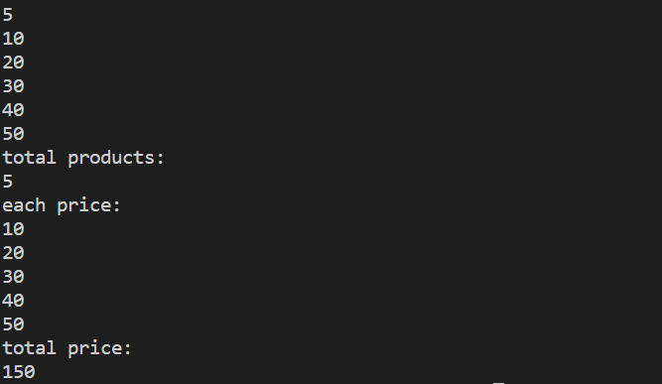
Problem 2 (正常的情況)
輸入5，代表可能有0~5件商品價錢被輸入
cout << "total products:" << endl;
總共有5件商品
cout << "each price:" << endl;
cout << "total amount:" << endl;
總價錢

Slide 6
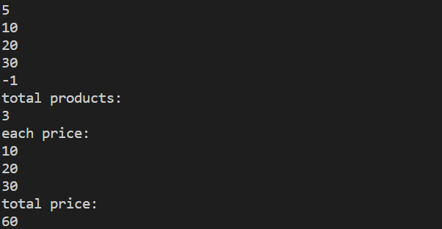
Problem 2 (少買的情況)
輸入5，代表可能有0~5件商品價錢被輸入
輸入 -1 結束
總共有3件商品
總價錢

Slide 7
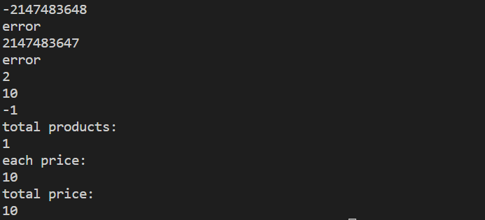
Problem 2 (錯誤的情況)
輸入-2147483648，顯示錯誤訊息，因為不可能買-2147483648件商品
cout << "error" << endl;
輸入2147483647，顯示錯誤訊息，因為不能買超過10件商品
輸入2，代表可能有0~2件商品價錢被輸入
輸入 -1 結束
總共有1件商品
總價錢

Slide 8
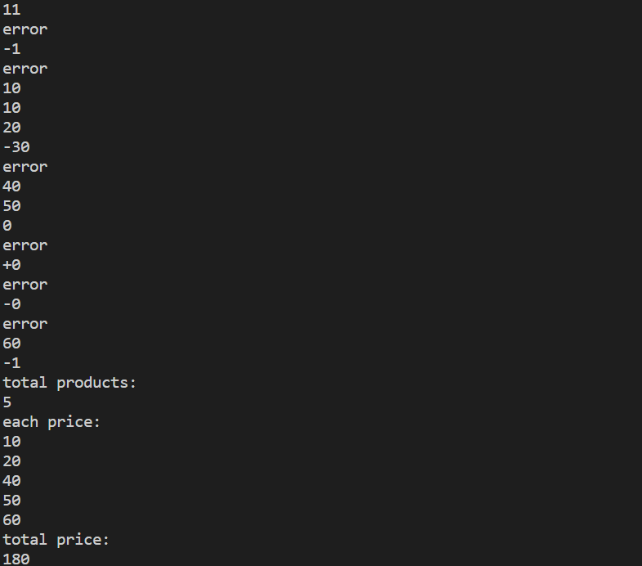
Problem 2 (綜合的情況)
輸入-30，顯示錯誤訊息，因為商品金額不可小於-1
輸入0，顯示錯誤訊息，因為商品金額不可為0
輸入 -1 結束
總價錢

Slide 9

圖片來源: https://reurl.cc/vmn5nN

